Slide 1

SPATIAL ANALYSIS
PORTFOLIO
by Karina Khairan
www.reallygreatsite.com
PROJECT 1

Slide 2
Page 02 of 15
Welcome
ANALISIS SPASIAL KETERJANGKAUAN PUSKESMAS KE PEMUKIMAN DI KABUPATEN SIJUNJUNG
Identifikasi jarak antara pemukiman dengan puskesmas yang ada di wilayah Kabupaten Sijunjung menggunakan Sistem Informasi Geografis dan bahasa pemrograman Python.
www.reallygreatsite.com

Slide 3
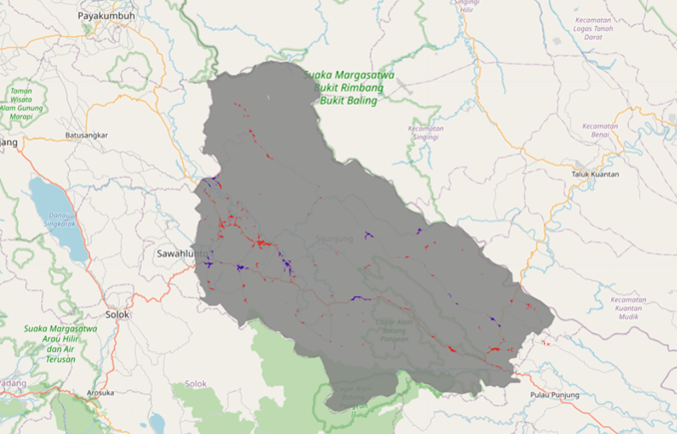

ANALISIS SPASIAL KETERJANGKAUAN PUSKESMAS KE
PEMUKIMAN
Dalam rangka meningkatkan aksesibilitas dan kualitas pelayanan kesehatan, perlu dilakukan identifikasi jarak antara pemukiman dengan puskesmas yang ada di wilayah Kabupaten Sijunjung. Hal ini dikarenakan puskesmas merupakan fasilitas kesehatan yang memiliki peran penting dalam menyediakan pelayanan kesehatan dasar kepada masyarakat. Kali ini, diperlukan proses identifikasi yang efektif sehingga dilakukan menggunakan Sistem Informasi Geografis dan bahasa pemrograman Python.
www.reallygreatsite.com
Page 03 of 15

Slide 4
Page 04 of 15
SPATIAL ANALYSIS
01
02
03
DATASET
PENGOLAHAN
TUJUAN
www.reallygreatsite.com
www.reallygreatsite.com
Mengetahui ketersediaan puskesmas untuk wilayah Kabupaten Sijunjung
Sumber data spasial didapatkan dari laman resmi pemerintah yaitu Inageoportal
https://tanahair.indonesia.go.id/portal-web
Pengolahan dilakukan menggunakan bahasa pemrograman Python dan teknik analisis Buffer

Slide 5
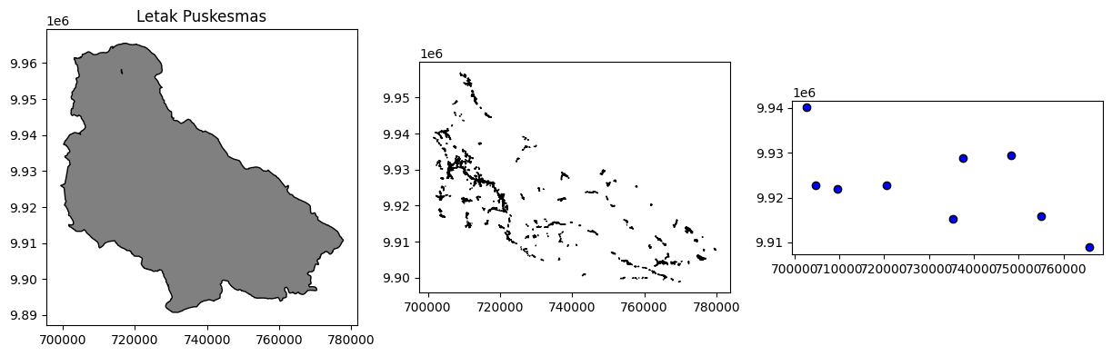
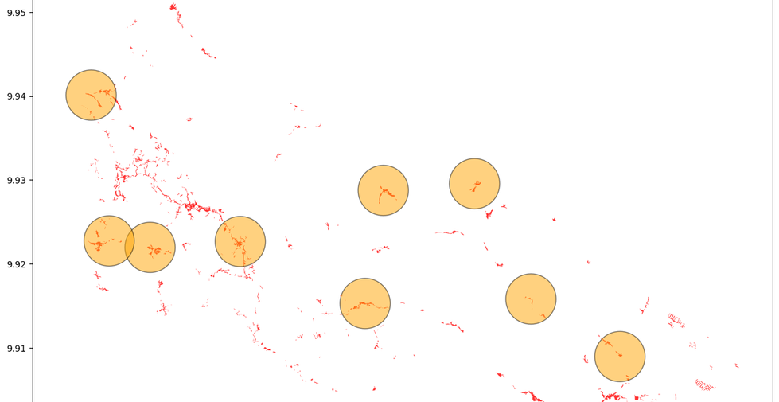
HASIL PENGOLAHAN
Pengolahan dilakukan menggunakan bahasa pemrograman Python dan dapat dilihat pada laman
www.reallygreatsite.com
Wilayah daratan Kabupaten Sijunjung
Titik lokasi puskesmas
Area yang berjarak <3 Km ke puskesmas
Daerah pemukiman Kabupaten Sijunjung
Page 05 of 15

Slide 6
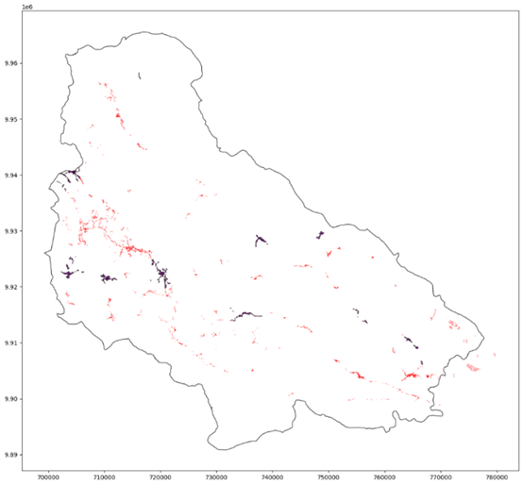
Page 06 of 15
HASIL PENGOLAHAN
Pengolahan dilakukan menggunakan bahasa pemrograman Python dan dapat dilihat pada laman
www.reallygreatsite.com
(1) Wilayah berwarna putih didalam poligon hitam merupakan wilayah Kabupaten Sijunjung. Area berwarna merah merupakan wilayah pemukiman, sementara wilayah berwarna biru merupakan area intersect dimana wilayah tersebut memiliki jarak 3000 meter atau 3 km dari puskesmas. Dari peta di atas dapat diketahui bahwa sebagian besar wilayah Kabupaten Sijunjung masih belum dihuni karena wilayah berwarna merah masih sangat jarang. Selain itu juga dapat dilihat bahwa daerah yang berjarak 3 km dari puskesmas masih sangat sedikit. Penduduk yang tinggal di luar area berwarna biru harus menempuh 3 km jika ingin ke puskesmas. Lebih jelasnya luas wilayah untuk ketiga area tersebut dijelaskan pada tabel di samping
(2) Gambar tersebut merupakan peta interaktif yang dapat di zoom in dan zoom out untuk melihat kondisi di wilayah sekitar. Wilayah berwarna abu-abu merupakan wilayah Kabupaten Sijunjung, wilayah berwarna merah di dalam poligon Kabupaten Sijunjung merupakan wilayah pemukiman, dan wilayah berwarna biru di dalam poligon Kabupaten Sijunjung merupakan wilayah dengan jarak kurang < 3km ke puskesmas
Gambar 2
Area | Luas (m) | Persentase
Luas Area Pemukiman | 24.624.502,0554 | 100%
Pemukiman jarak <3km menuju puskesmas | 5.925.837,2110 | 24,06%
Pemukiman jarak >3km menuju puskesmas | 18.698.664,8444 | 75,94%
Gambar 1

Slide 7
KESIMPULAN
Untuk mengidentifikasi wilayah pemukiman mana yang berada dalam radius 3 km dengan puskesmas dapat dilakukan dengan analisis spasial buffer dan intresect.
Jarak rata-rata antar puskesmas di Kabupaten Sijunjung adalah 27532.0800 meter dengan jumlah puskesmas yaitu 9.
Ketersediaan puskesmas untuk wilayah Kabupaten Sijunjung sangat sedikit dan tidak dapat mengakomodasi kebutuhan seluruh wilayah. Masih banyak wilayah dengan jarak yang sangat jauh dan tidak mendapatkan fasilitas puskesmas. Hal ini harus menjadi perhatian pemerintah agar dapat menciptakan penduduk yang lebih sehat
2.462,450
9
Luas Wilayah (Km)
Jumlah Puskesmas
24,06%
75,94
Persetanse area
<3Km dari puskesmas
Persetanse area
>3Km dari puskesmas
Page 05 of 15

